Slide 1


课后习题常见
错误总结

Slide 2

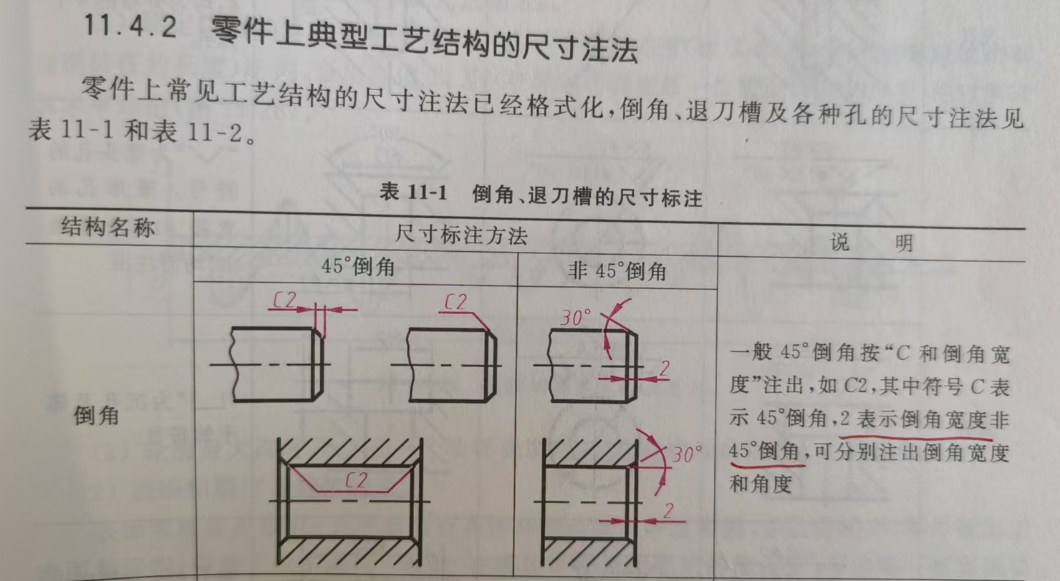
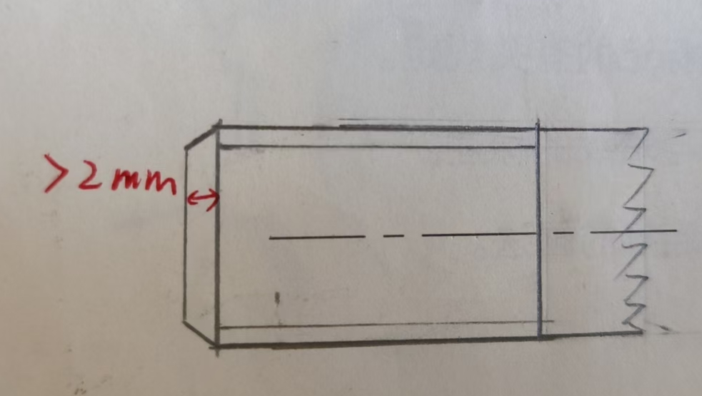
1、常见错误
①倒角的画法有误
错误：倒角宽度>2mm

Slide 3
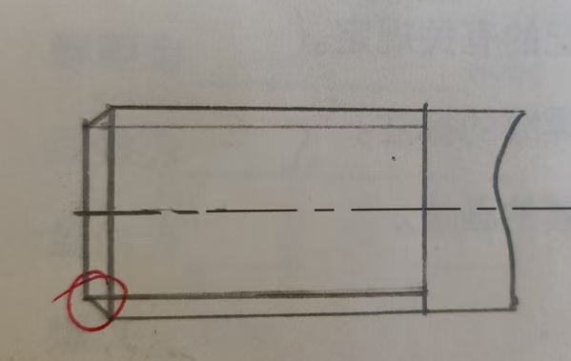
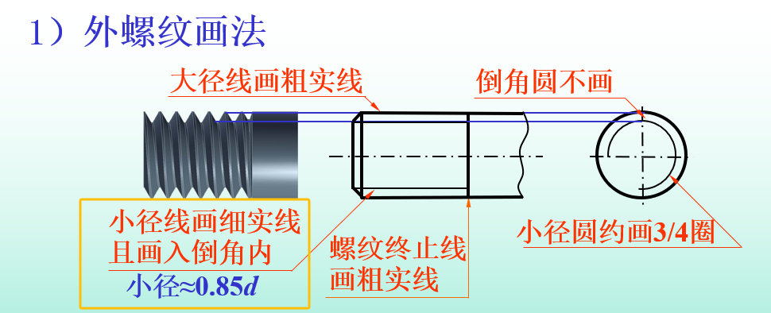
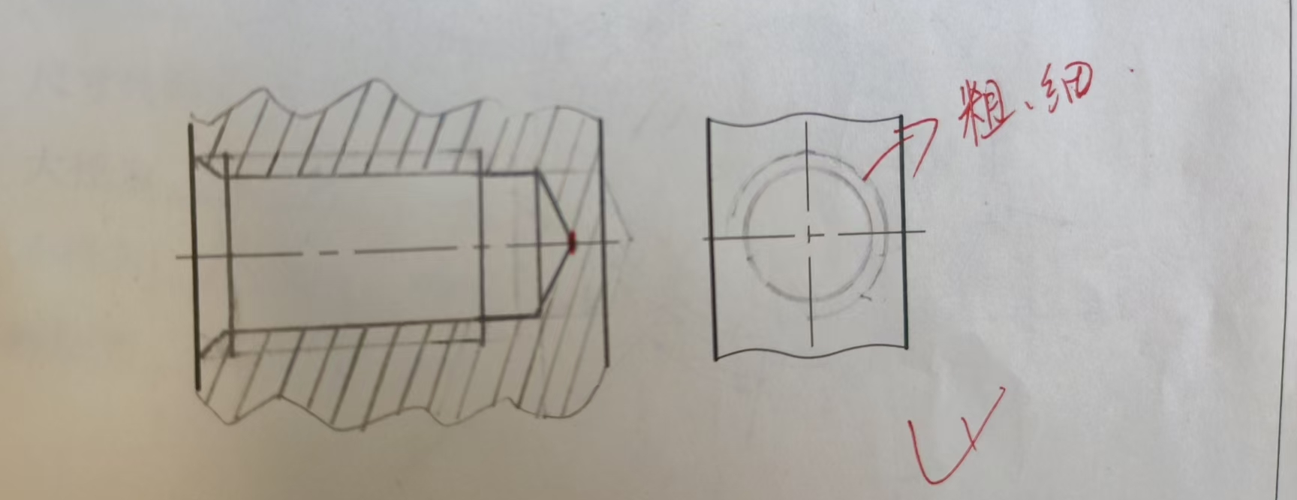
1、常见错误
②小径线未画入倒角内
错误
③粗细实线区分度不够

Slide 4
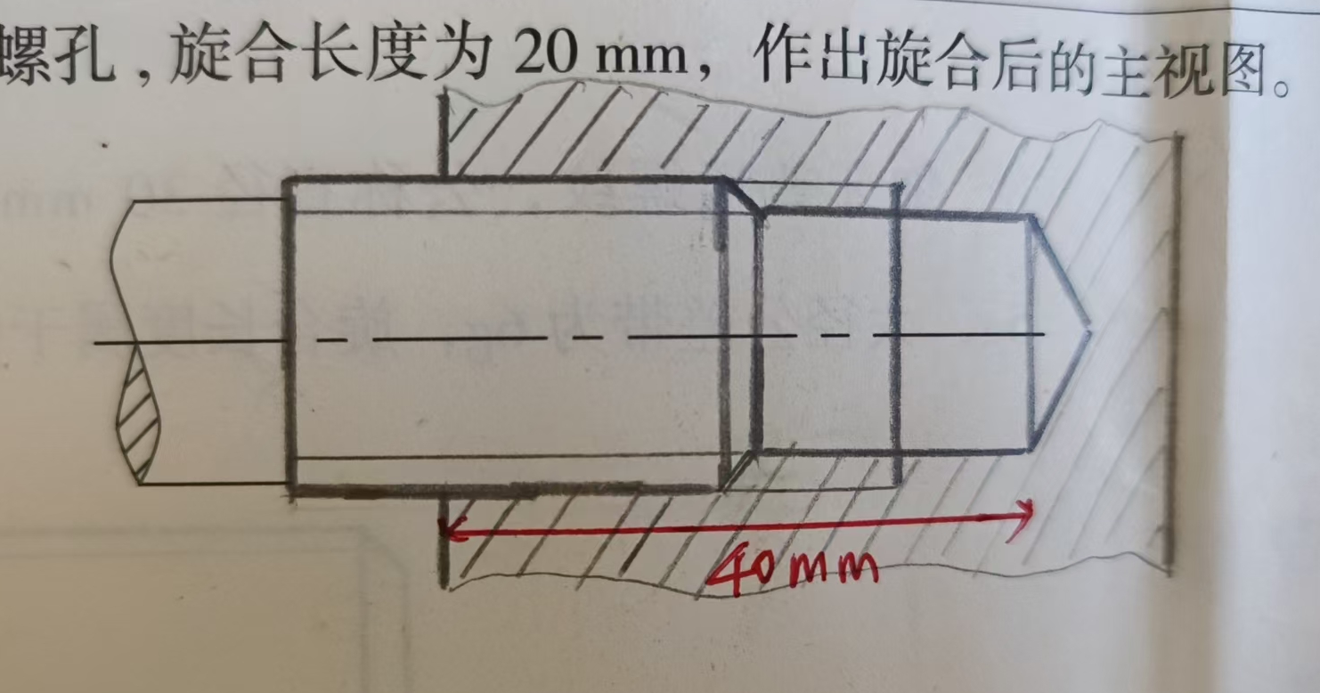
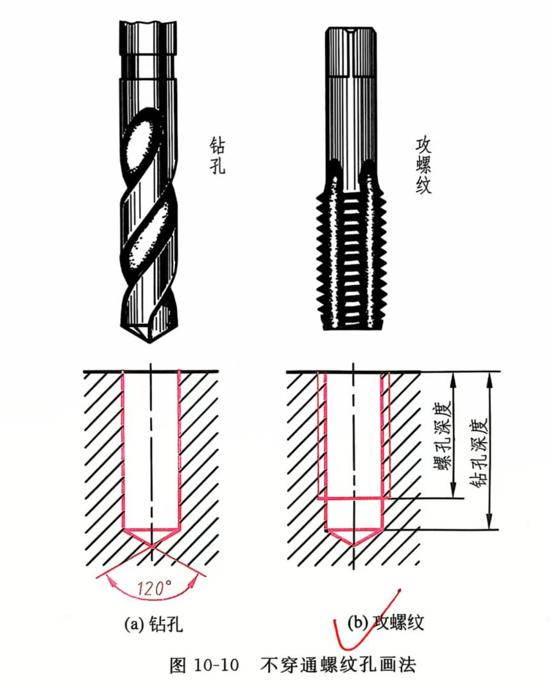
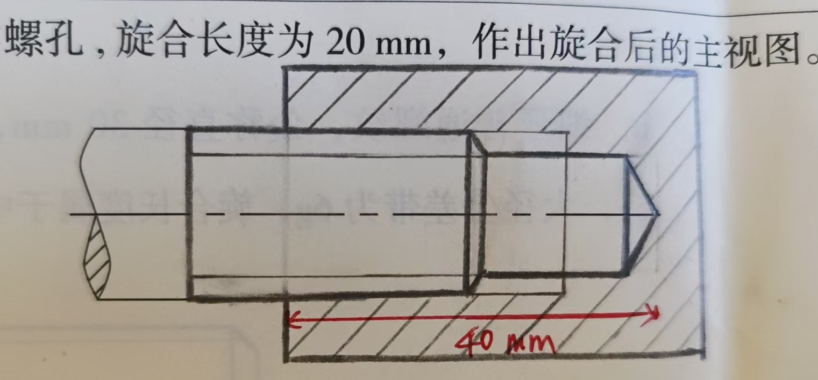
1、常见错误
④孔深尺寸有误
注意：孔深尺寸不是量至锥顶角
正确
错误

Slide 5
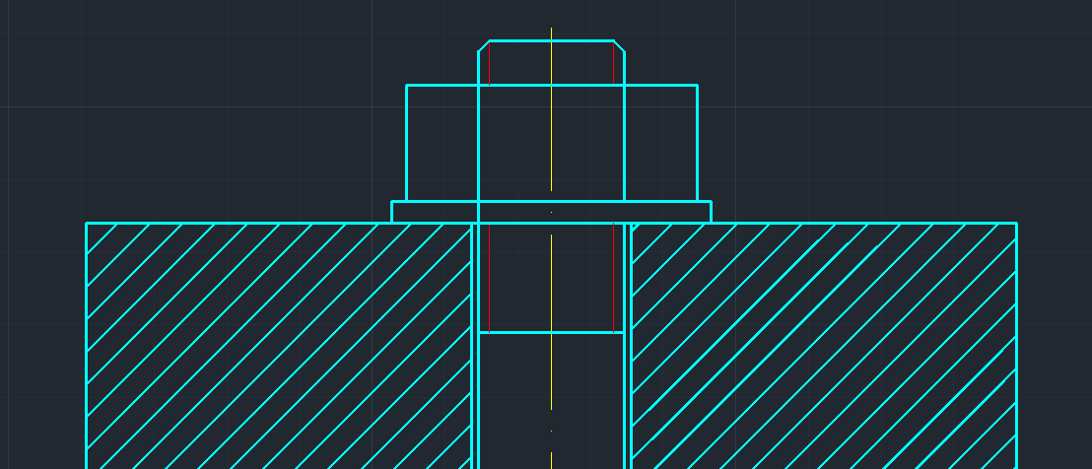
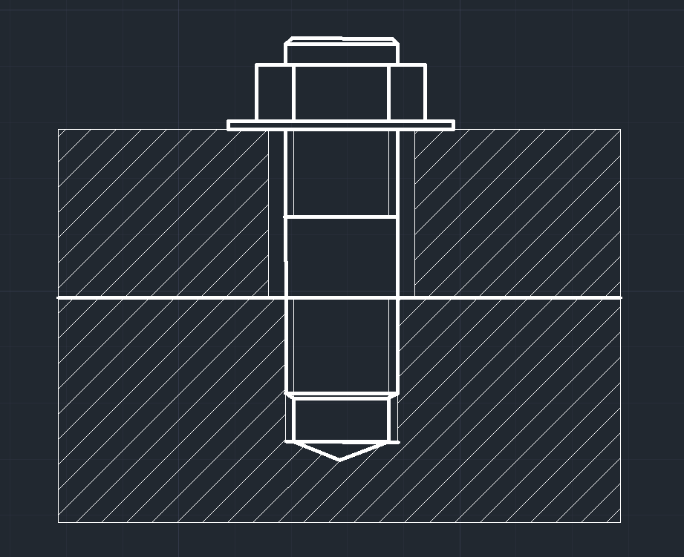
1、常见错误
⑤ CAD绘制螺栓有误
缺少粗实线
缺少细实线
缺少轴线
剖面线符号应相反
题目要求绘制“螺栓”

Slide 6
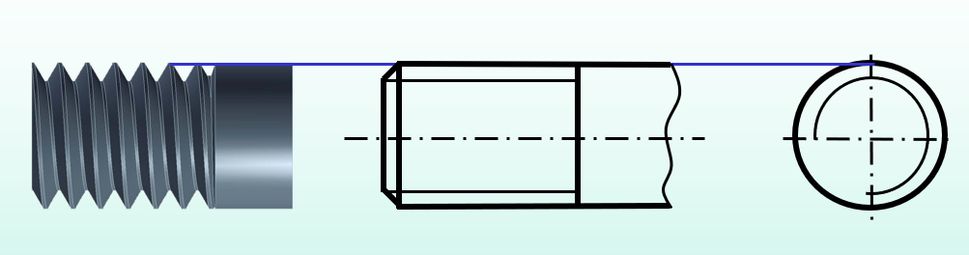
2、习题参考答案（部分来自同学的优秀答案）
7-1(2) 外螺纹，大径M20、螺纹长30mm、螺杆长画40mm后断开，螺纹倒角C2。绘制主、左视图（1：1）
_{注意尺寸大小}
_{倒角：C2}
_{大径：20mm}
_{2mm}
_{螺纹长：30mm}

Slide 7
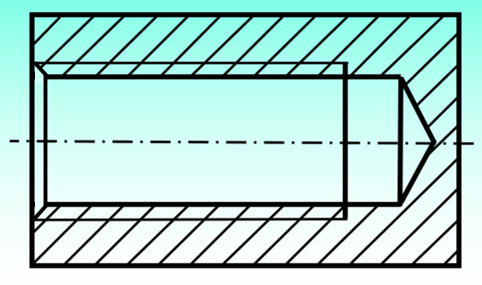
2、习题参考答案（部分来自同学的优秀答案）
7-1(3) 内螺纹，大径M20、螺纹长30mm、孔深40mm，螺纹倒角C2。绘制主、左视图（1：1）
_{注意尺寸大小}
_{倒角：C2}
_{大径：20mm}
_{孔深：40mm}
_{螺纹长：30mm}

Slide 8
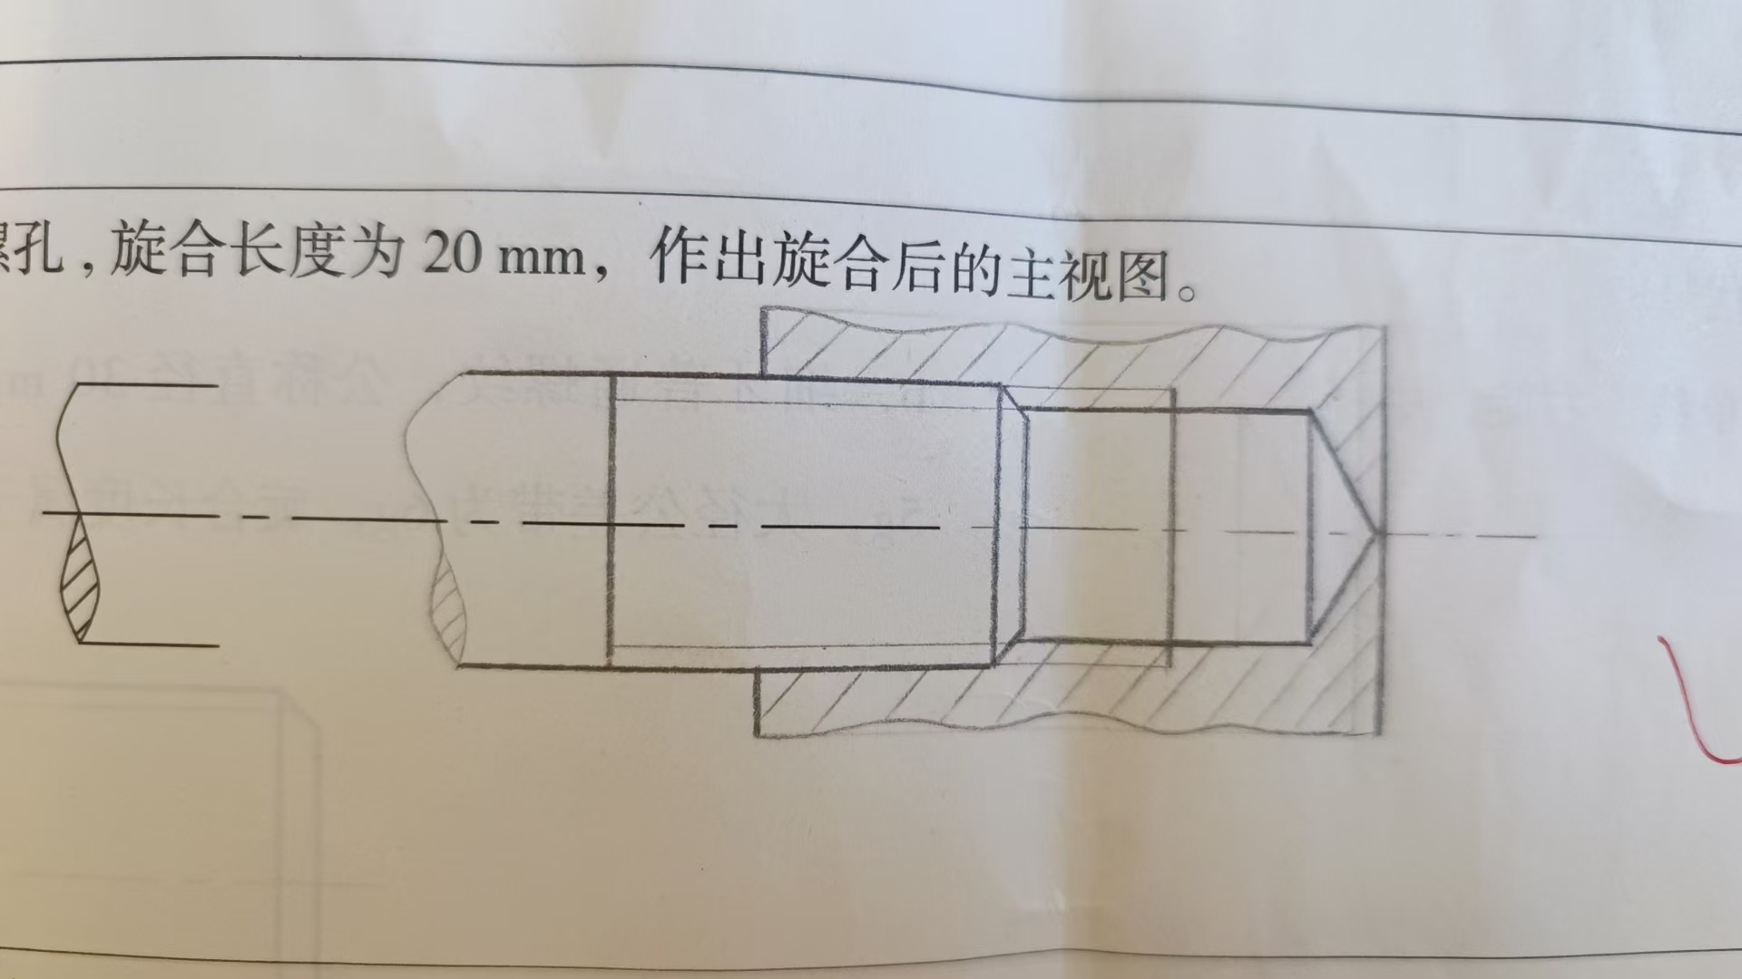
2、习题参考答案（部分来自同学的优秀答案）
7-1(4) 将题（2）的外螺纹掉头旋入题（3）的螺孔，旋合长度为20mm，做出旋合后的主视图。
_{内螺纹：30mm}
_{外螺纹：30mm}
旋合长度：20mm

Slide 9
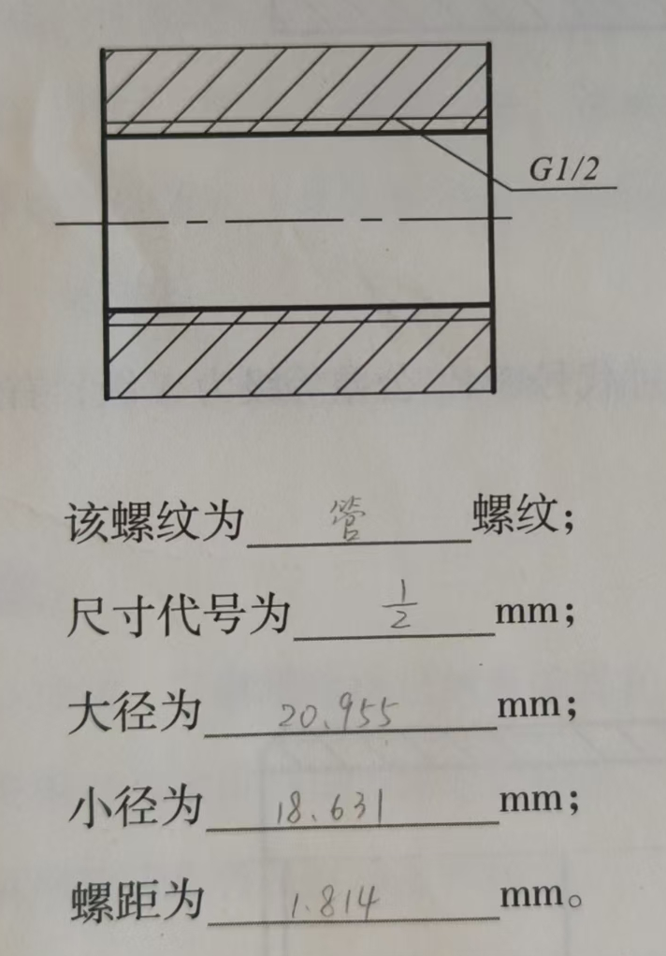
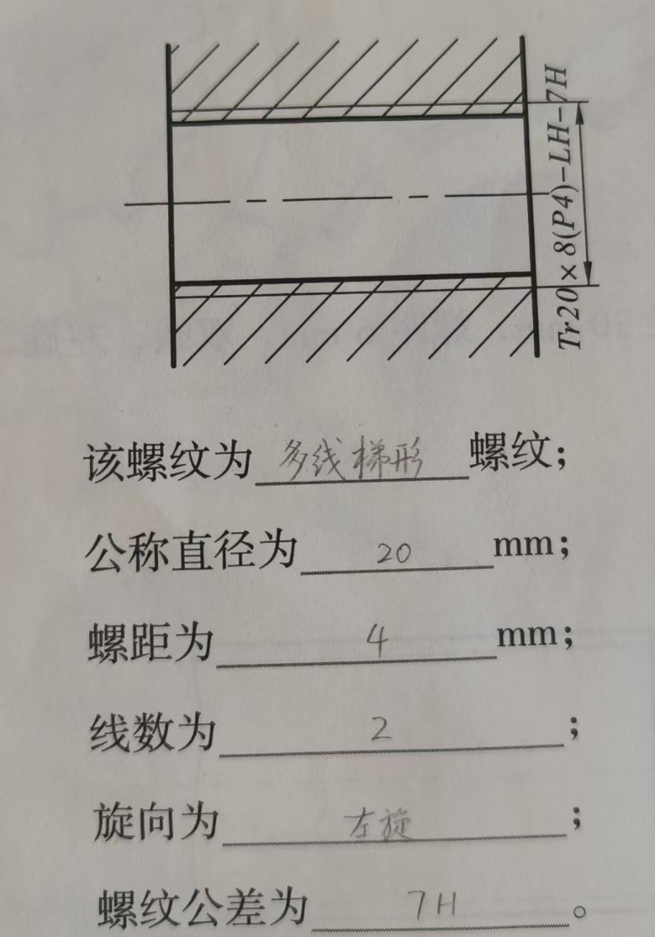
2、习题参考答案（部分来自同学的优秀答案）
7-1(5) 根据标注的螺纹代号，查表并说明螺纹的各要素。

Slide 10
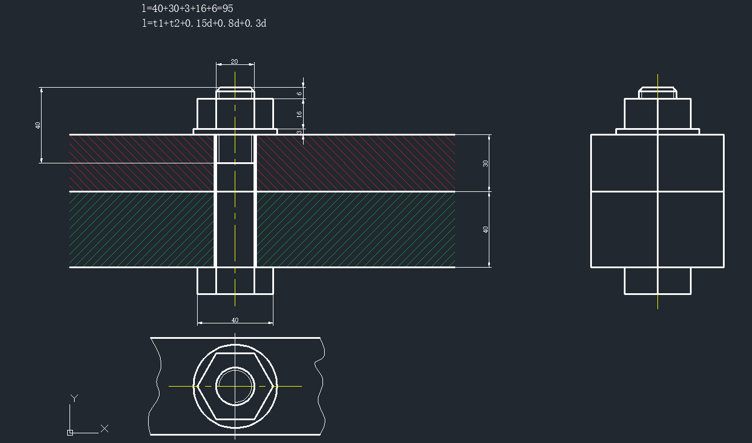
2、习题参考答案（部分来自同学的优秀答案）
CAD绘图

Slide 11
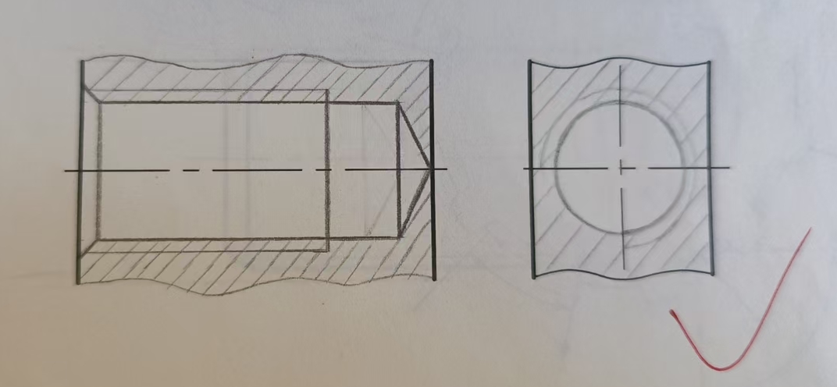
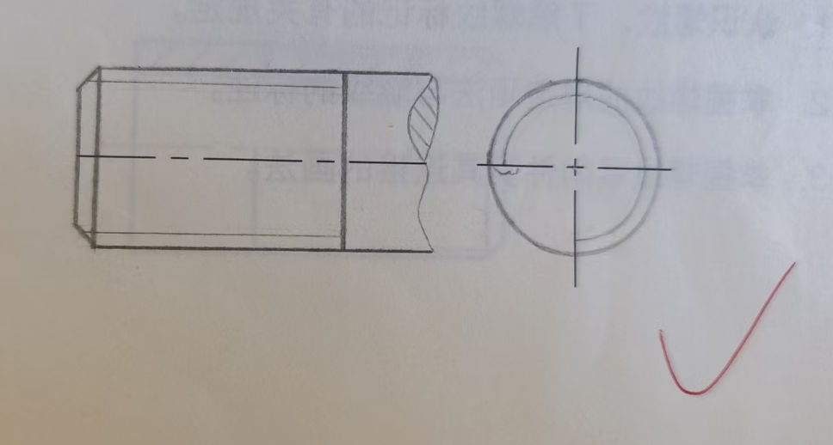
3、优秀作业展示
蔺煜

Slide 12
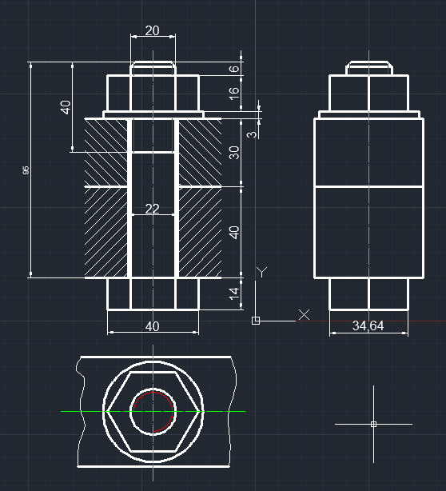
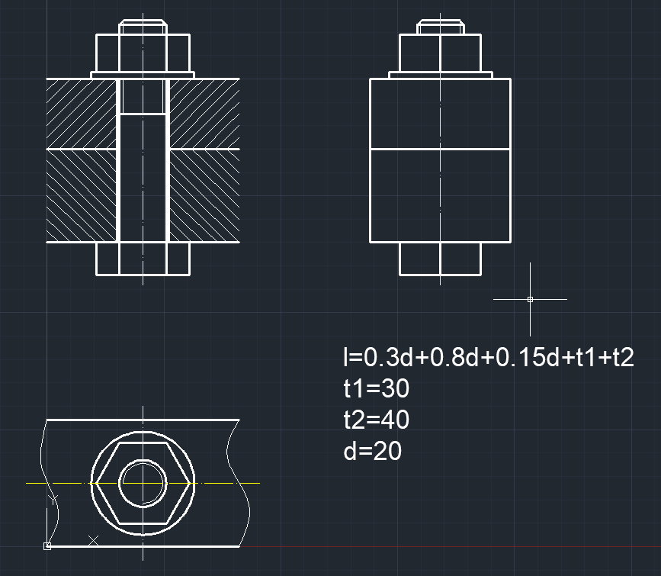
3、优秀作业展示
李明健
何奇涛

Slide 13
谢谢！

